Slide 1
Computational thinking != Programmeren != Coderen
Conferentie 21e eeuwse vaardigheden, 2017-11-23 Utrecht
Allard Strijker

Slide 2
Deze workshop
Hoe makkelijk is het, waar kun je aan denken
Waarom is het belangrijk
Waar vind ik beschikbaar materiaal

Slide 4
Computational thinking in het onderwijs
Het (her)formuleren van problemen zodat ze op te lossen zijn met de computer
Gegevens logisch organiseren en analyseren
Gegevens representeren door middel van abstracties zoals modellen en simulaties
Het oplossen mogelijk te maken door algoritmisch te denken (denken in een reeks geordende stappen)
Identificeren, analyseren en implementeren van mogelijke oplossingen met als doel het vinden van de meest efficiënte en effectieve combinatie van stappen en hulpmiddelen
Generaliseren en overbrengen (transfer) van dit proces van probleem oplossen naar een breed scala van problemen in andere leerdomeinen
http://curriculumvandetoekomst.slo.nl/

Slide 5
Computational thinking in het onderwijs
En daarnaast
Vertrouwen in omgaan met complexiteit
Doorzettingsvermogen in het werken met moeilijke problemen
Vermogen om om te gaan met ambiguïteit
Vermogen om om te gaan met open problemen
Vermogen om met anderen te communiceren en samenwerken om een gezamenlijke doel of oplossing te bereiken
http://curriculumvandetoekomst.slo.nl/

Slide 6
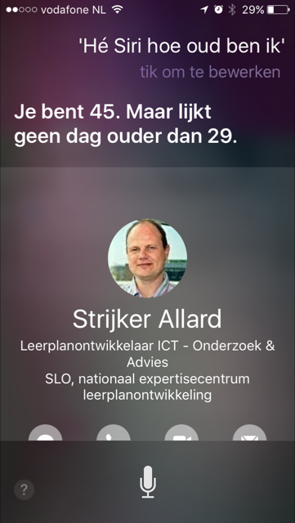
Mijn telefoon
Hoe bedien ik computers?
Hoe krijg ik informatie te horen of te zien?
Welke informatie krijg ik te zien?
Waar komt informatie vandaan?
Staat deze informatie lokaal of online?
Wie is eigenaar van die informatie?
Wie beslist wat ik zie?
Mag iedereen over deze informatie beschikken?
Hebben computers humor?

Slide 7
Computational thinking
Problemen (her)fomuleren ​
Gegevens verzamelen ​
Gegevens analyseren ​ ​
Gegevens visualiseren
Probleem decompositie
Abstractie
Algoritmes en procedures ​ ​ ​
Automatisering ​ ​
Simulatie en modellering ​ ​ ​
Parallelization ​

Slide 8
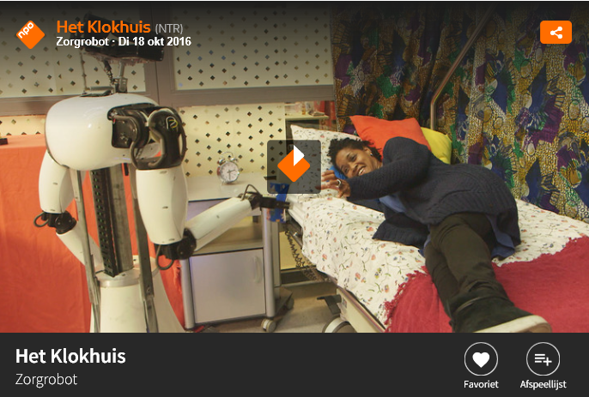
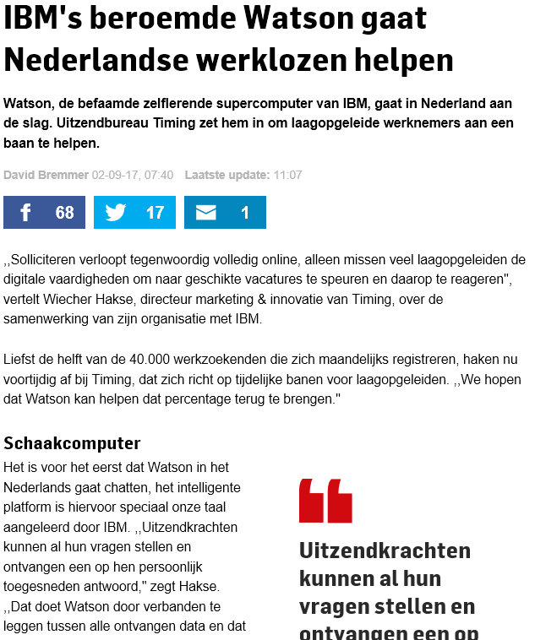
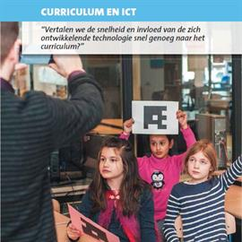
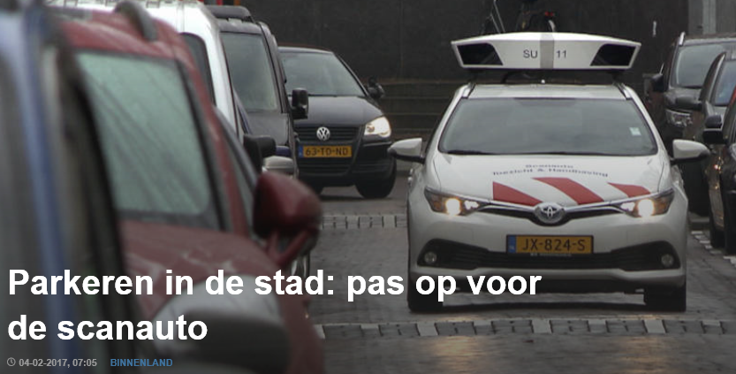
Trends en CT
Technologie
Maatschappij
Robotisering
Kunstmatige intelligentie
Virtual reality
Machinelearning
Nepnieuws
Cybercrime
Blockchain
Big data
Linked data
Werk
Financiën
Zorg & welzijn
Politiek
Communicatie
Onderwijs
Recht

Slide 9
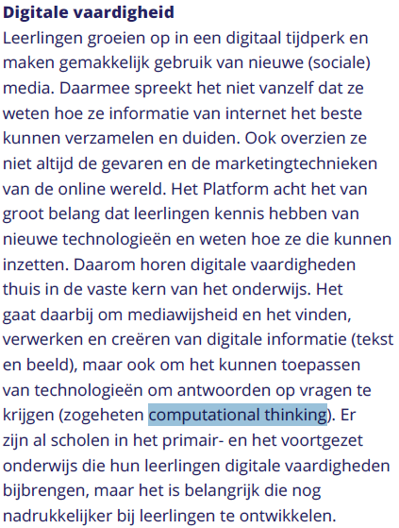
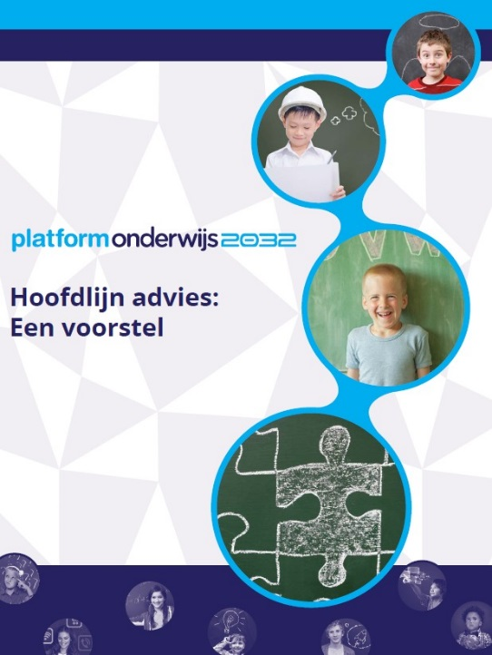

Slide 11
Digiwijzer

Slide 12
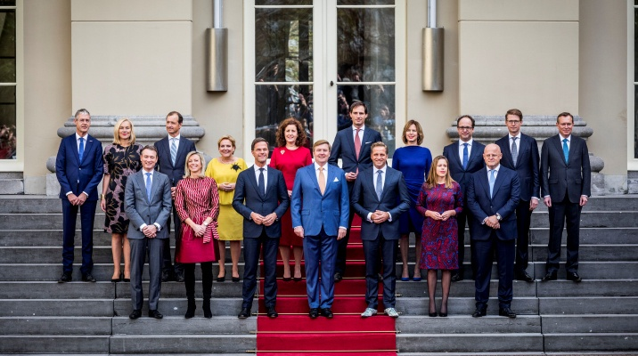
Regeerakkoord 2017
​

Slide 13
Curriculum.nu

Slide 14
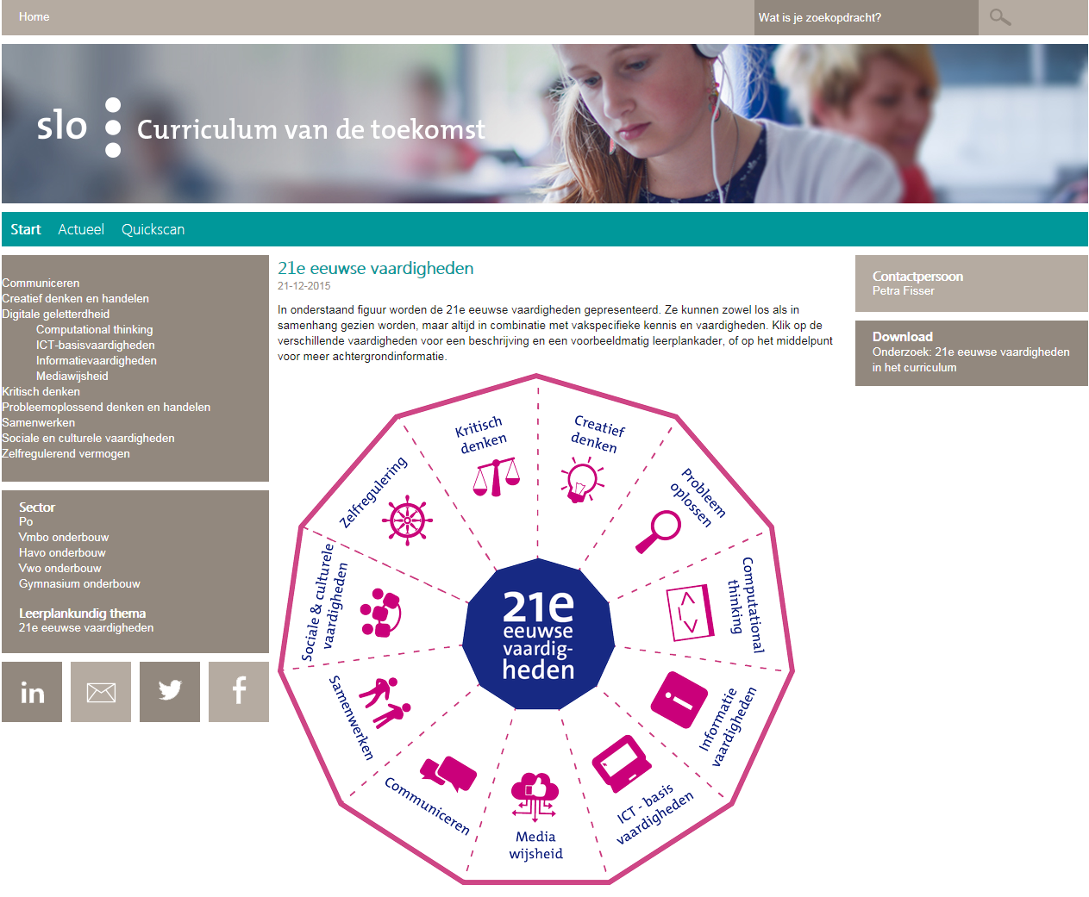
http://curriculumvandetoekomst.slo.nl/21e-eeuwse-vaardigheden/

Slide 15
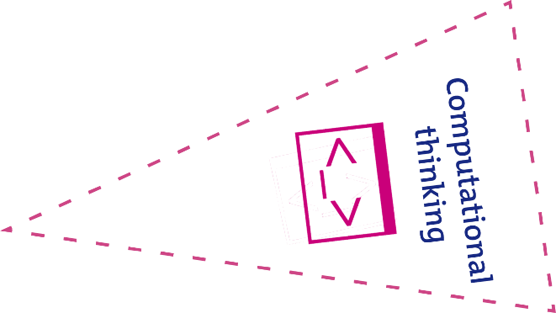
Digitale geletterdheid
Digitale geletterdheid is het geheel van ICT-(basis)vaardigheden, informatievaardigheden, mediawijsheid en computational thinking
kunnen omgaan met ICT
bewust, actief en kritisch omgaan met media
zoeken, selecteren, verwerken en gebruiken van relevante informatie
het (her)formuleren van problemen zodat ze op te lossen zijn met de computer
http://curriculumvandetoekomst.slo.nl/

Slide 16
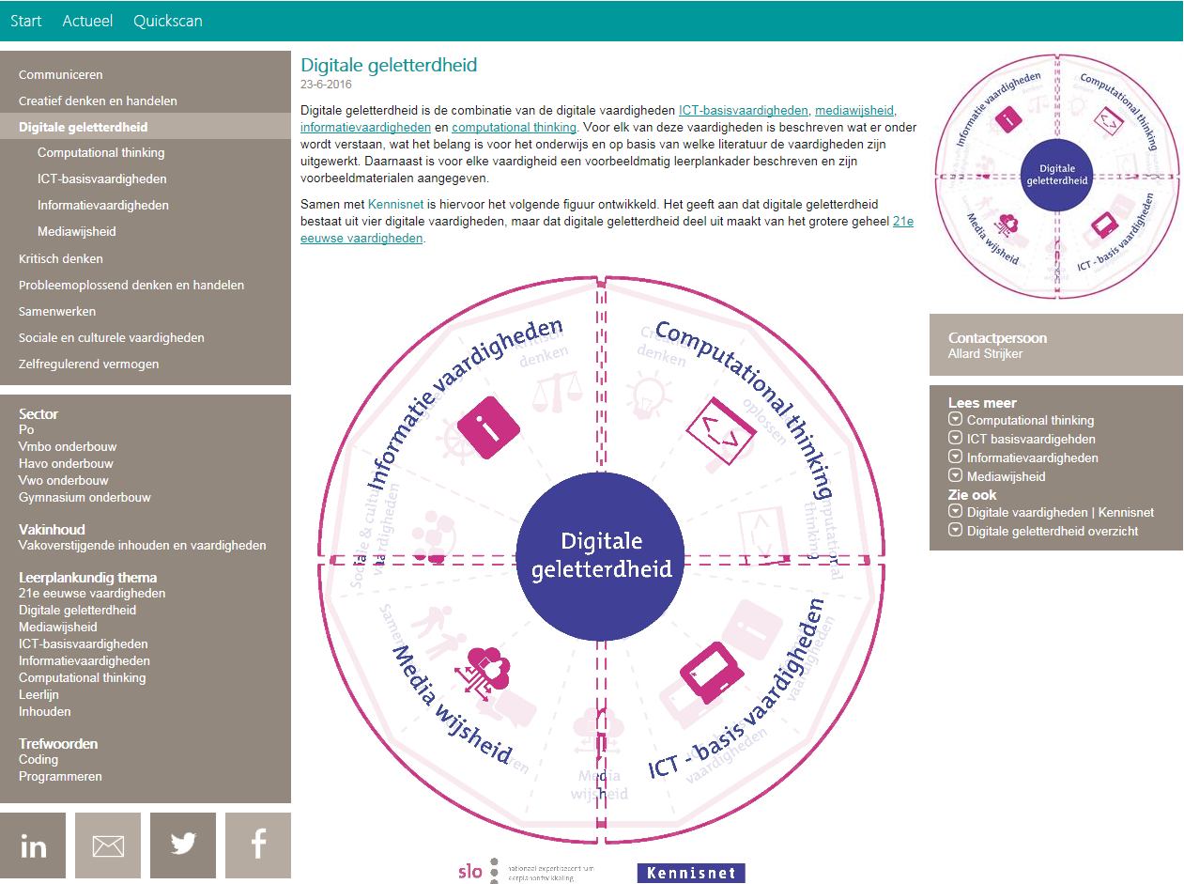

Slide 17
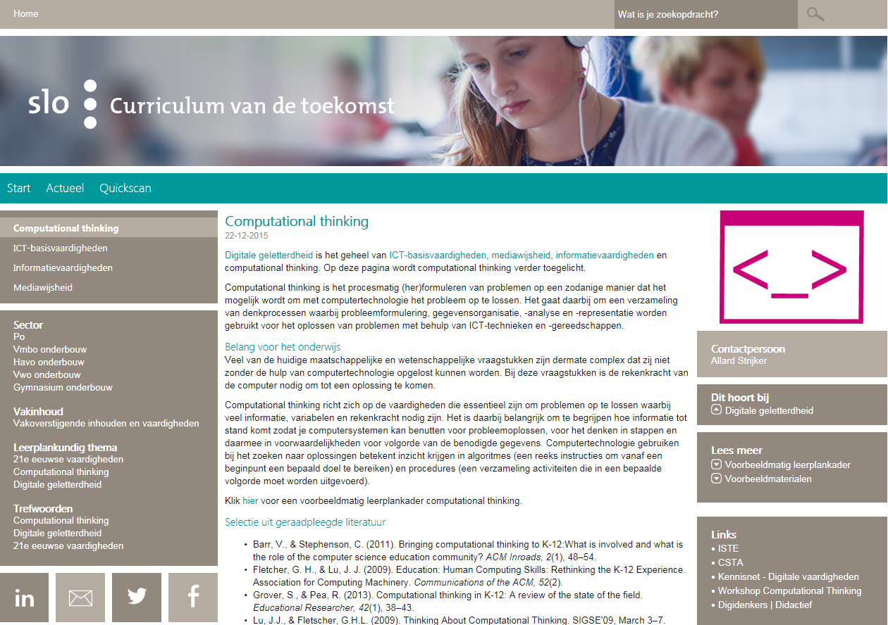

Slide 20
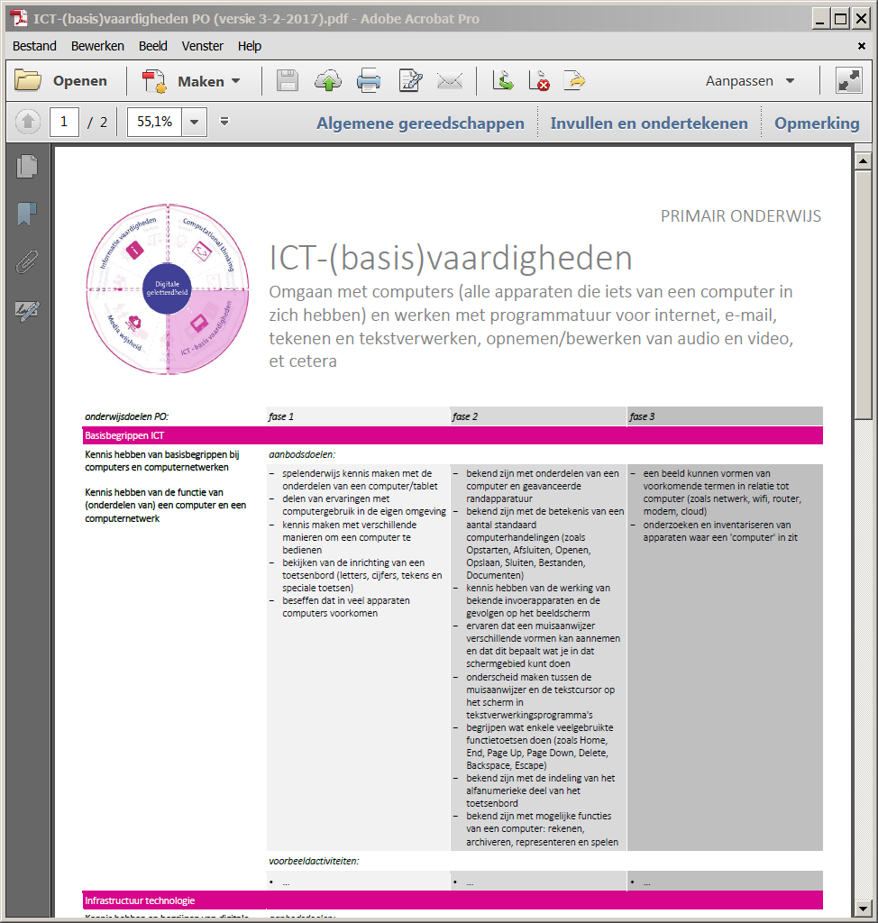
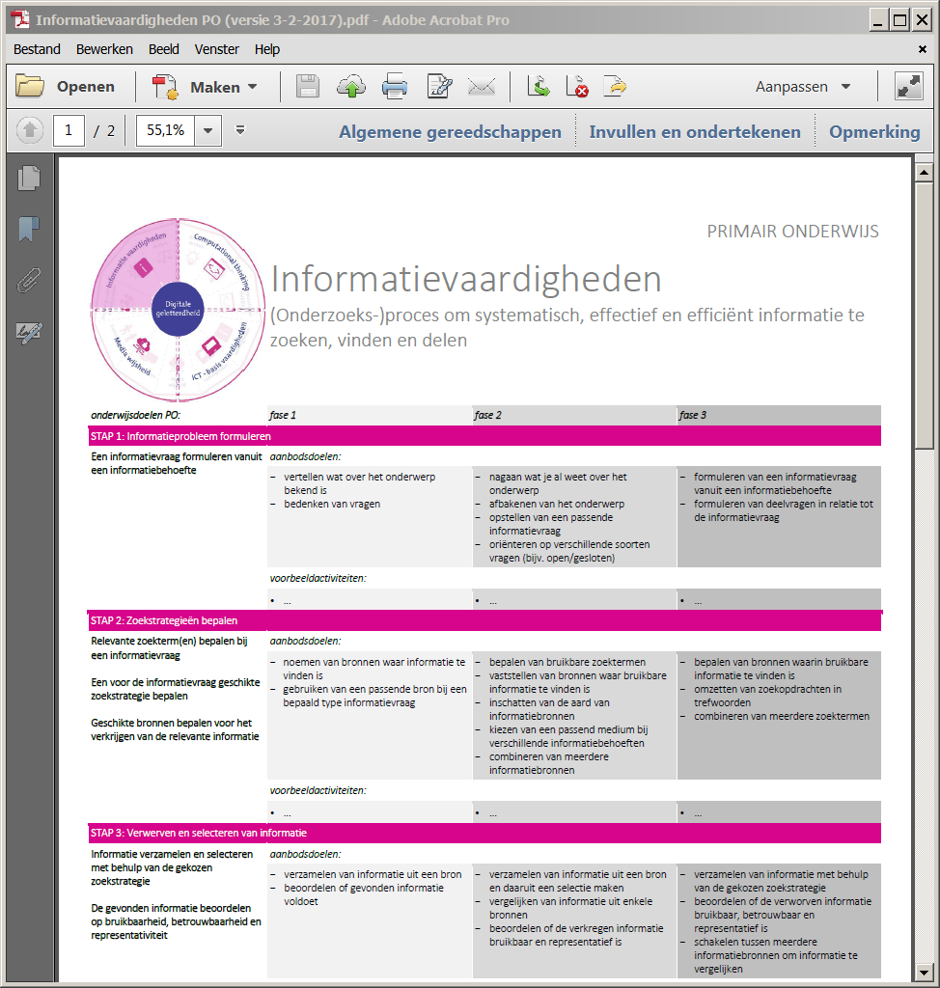
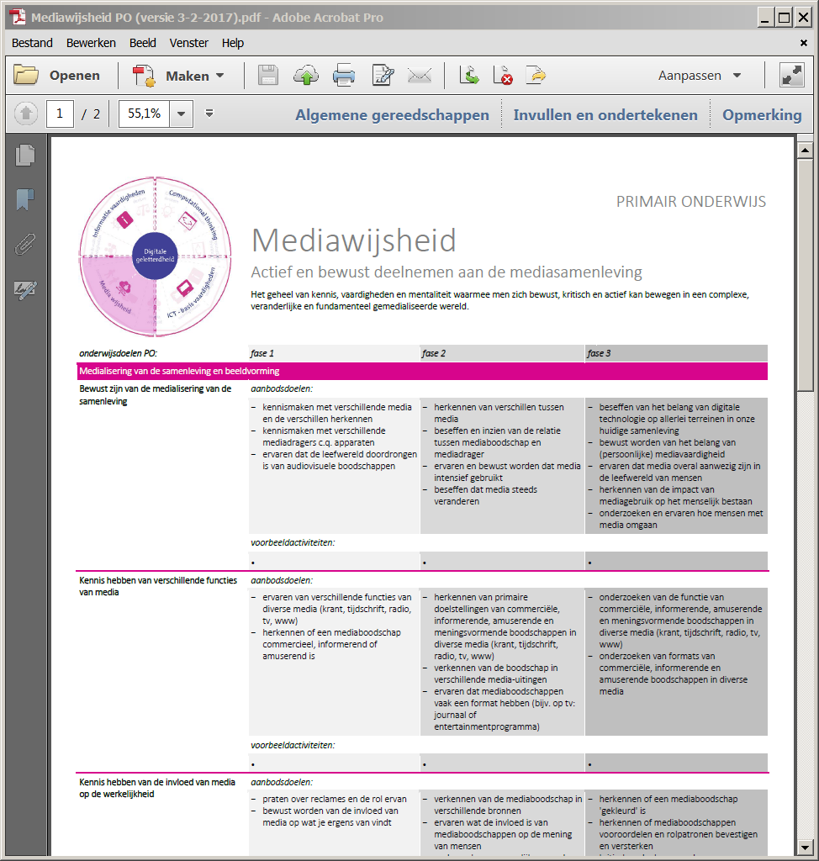
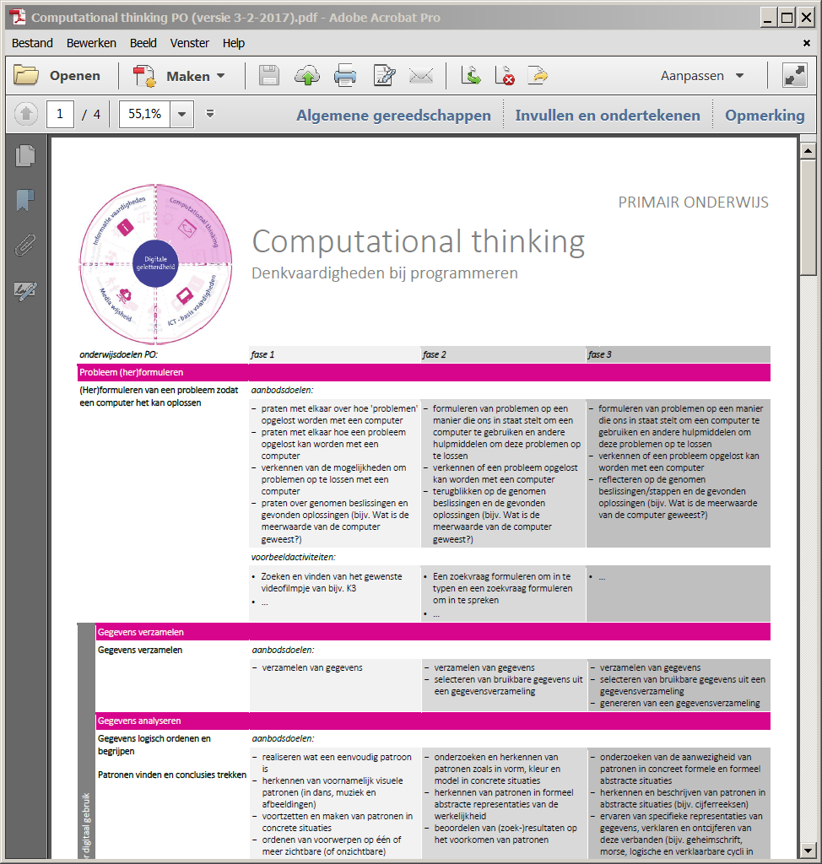

Slide 21
Leerlijnen digitale geletterdheid
Inhoud Informatie probleem formuleren
Doelen
Aanvankelijk PO OB
Doelen
Vervolgens PO MB
Doelen
En verder
PO BB
Doelen
VO OB
Activiteiten
Activiteiten
Doelen
VO BB
Activiteiten
Activiteiten
Activiteiten
Activiteiten
Activiteiten
Activiteiten

Slide 22
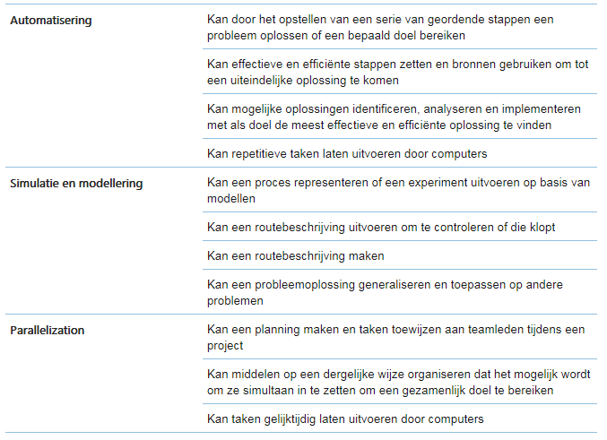
Voorbeeldmatig leerplankader Computational Thinking

Slide 23
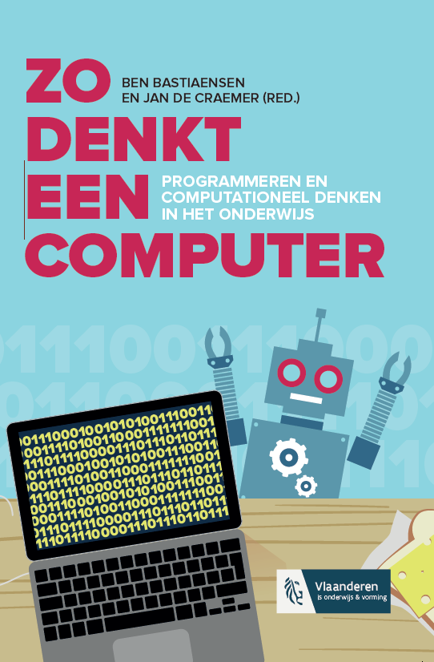
Computational thinking != Programmeren != Coderen
Computational thinking is het procesmatig (her)formuleren van problemen op een zodanige manier dat het mogelijk wordt om met computertechnologie het probleem op te lossen. Het gaat daarbij om een verzameling van denkprocessen waarbij probleemformulering, gegevensorganisatie, -analyse en -representatie worden gebruikt voor het oplossen van problemen met behulp van ICT-technieken en -gereedschappen.

Slide 24
Hoe verder?
Allard Strijker a.strijker@slo.nl
http://curriculumvandetoekomst.slo.nl/

